Slide 1
স্বাগতম

Slide 2
পাঠ পরিচিতি
শ্রেণিঃ সপ্তম
বিষয়ঃ গণিত
অধ্যায়ঃ তৃতীয়
সময়ঃ ৪৫ মিনিট
তারিখঃ ১২/04/15
শিক্ষক পরিচিতি
বীরোজিৎ কুমার মন্ডল
(বি.এস.সি সম্মান, এম.এস.সি , বি.এড)
সহকারী প্রধান শিক্ষক
বুড়িরডাংগা মাধ্যমিক বিদ্যালয়
বুড়িরডাংগা মোংলা ।

Slide 3
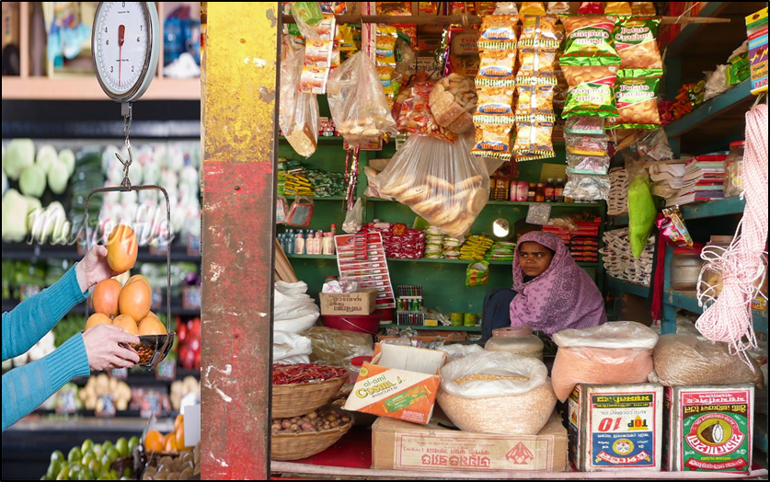

Slide 4
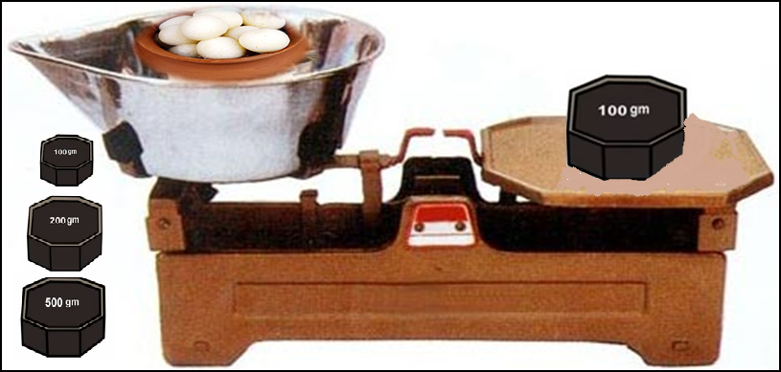
আজকের পাঠঃ ওজন পরিমাপ
ওজন পরিমাপ করা হচ্ছে
যন্ত্রটি দ্বারা মিস্টির কী পরিমাপ করা হচ্ছে?

Slide 5
শিখনফল
১। ওজন পরিমাপ কী তা বলতে পারবে।
২। ওজন পরিমাপের এককগুলো উল্লেখ করতে পারবে।
৩। ওজন পরিমাপের মেট্রিক পদ্ধতি ব্যাখ্যা করতে পারবে।
৪। বিভিন্ন ওজন পরিমাপকের ব্যাখ্যা করতে পারবে।
৫। বিভিন্ন পরিমাপক ব্যবহার করে দ্রব্যাদির ওজন নির্ণয়
করতে পারবে।

Slide 6
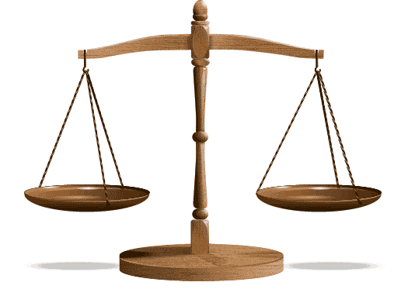
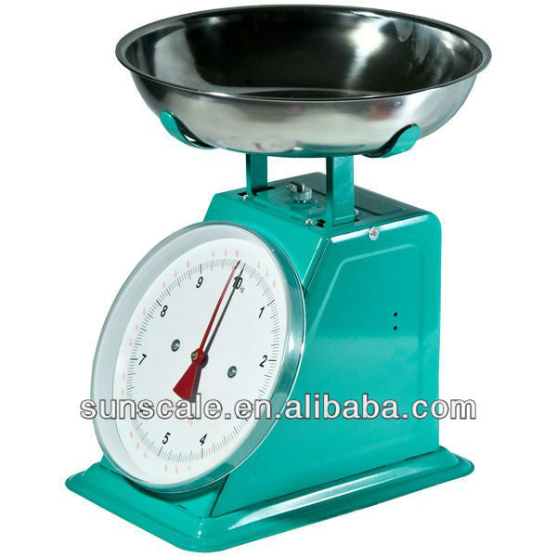
ওজন পরিমাপের বিভিন্ন ধরনের যন্ত্র

Slide 7
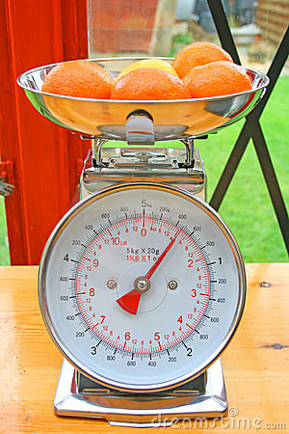
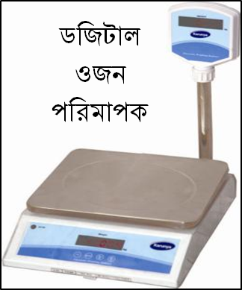
এসো আমরা একটি ভিডিও দেখি
মেট্রিক পদ্ধতিতে ওজনের আদর্শ একক হল গ্রাম

Slide 8
ওজন পরিমাপের মেট্রিক একক
১০ মিলিগ্রাম = ১ সেন্টিগ্রাম
১০ সেন্টিগ্রাম = ১ ডেসিগ্রাম
১০ ডেসিগ্রাম = ১ গ্রাম
১০ গ্রাম = ১ ডেকাগ্রাম
১০ ডেকাগ্রাম = ১ হেক্টোগ্রাম
১০ হেক্টোগ্রাম = ১ কিলোগ্রাম
১০০ কিলোগ্রাম = ১ কুইন্টাল
১০ কুইন্টাল = ১ মেট্রিকটন

Slide 9
১সেন্টিমিটার
১সেন্টিমিটার
১সেন্টিমিটার
পানি
চৌবাচ্চা
চৌবাচ্চার আয়তন = ১সেঃমিঃ × ১সেঃমিঃ × ১সেঃমিঃ = ১ ঘন সেঃমিঃ
৪^{০} সেলসিয়াস তাপমাত্রায় ১ ঘন সেঃমিঃ বিশুদ্ধ পানির ওজন ১ গ্রাম

Slide 10
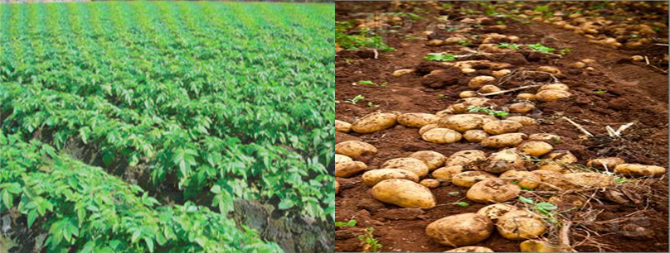
একক কাজ
১৬ একর জমিতে ৪০০ মেট্রিক টন আলু উৎপন্ন হলে,
১ একর জমিতে কত কুইন্টাল আলু উৎপন্ন হয় ?

Slide 11
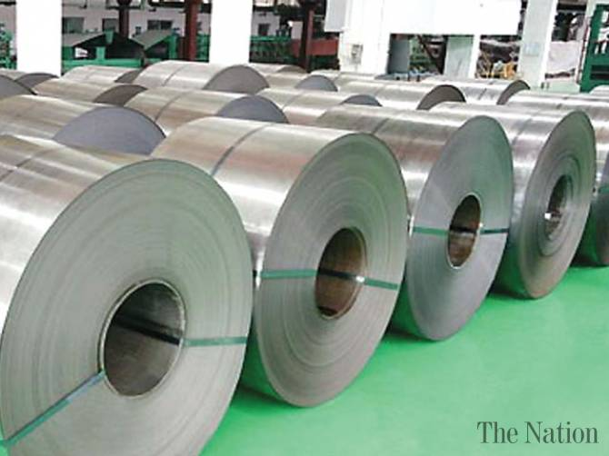
জোড়ায় কাজ
একটি স্টীল মিলে দৈনিক ১৫০০ কেজি ইস্পাত উৎপন্ন হয়।
এক মাসে কত মেট্রিক টন ইস্পাত উৎপন্ন হবে?

Slide 12
মূল্যায়ন
১। ১ ডেকাগ্রাম= কত গ্রাম ?
(ক) ১০ গ্রাম (খ) ২০ গ্রাম (গ) ৩০ গ্রাম (ঘ) ৪০ গ্রাম
২। ১০০০ সেঃগ্রাঃ = কত?
(ক) ১ গ্রাম (খ) ১০ ডেসিগ্রাম (গ) ১ ডেকাগ্রাম (ঘ) ১ কেজি
৩।দৈনন্দিন কাজে ব্যবহৃত ওজনের ক্ষেত্রে----------
(i) ১০০০ কিলোগ্রাম পাথরের ওজন ১ কুইন্টাল ।
(ii) ১০০০ গ্রাম সোনার ওজন ১ কেজি ।
(iii) ওজন পরিমাপের আদর্শ একক গ্রাম।
ওপরের তথ্যের আলোকে নিচের কোনটি সঠিক ?
(ক) i (খ) i ও ii (গ) ii ও iii (ঘ) i,ii,ও iii

Slide 13
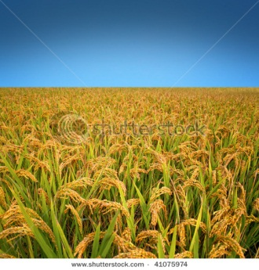
বাড়ির কাজ
পরেশের ১৬ একর জমিতে ২৮ মেট্রিক টন ধান উৎপন্ন হয়েছে।
এর জন্য তার ৫৬০০০ টাকা খরচ হল। প্রতি একর জমিতে কত
কুইন্টাল ধান হয়েছে? প্রতি কেজি ধানের উৎপাদন খরচ কত?

